Slide 1
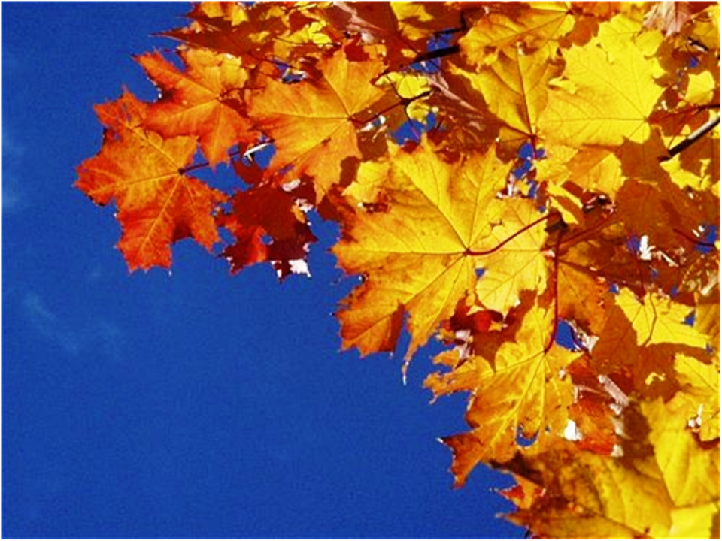
Презентация к уроку
математики
во 2 классе
ОС «Гармония»
Составитель: Абдрахимова А.А.,
учитель МБОУ СОШ №6
г.Ишимбая Республики Башкортостан

Slide 2



Проверь рабочее место:
Дневник
Учебник
Тетрадь
Ручка
Карандаш
Циркуль
Линейка
Модели «Домики»
Массажёры
- Здравствуйте!
Математике – привет!
Ты – любимый наш предмет.
Любим думать, вычислять,
Знать хотим всегда на «5»!

Slide 3
Математический
диктант
9 + = 11
3 + = 11
6 + = 11
4+ = 11
7 + = 11
2 + = 11
5 + = 11
8 + = 11

Slide 4
Проверь себя:
2, 5, 4, 6, 8, 7, 9, 3

Slide 5
Что узнаем нового
на уроке?
Состав числа
12

Slide 6
Это интересно…
Число «12» - символ вечного цикла времени, завершенности и конечности.
12 часов дня и ночи
Число месяцев
в году.
«Дюжина» -12 штук
Считается, двенадцать дней перед Рождеством показывают погоду на двенадцать предстоящих месяцев.

Slide 7
Физминутка
для глаз

Slide 9
Состав чисел
11
12
9 | 2
8 | 3
7 | 4
6 | 5
9
8
7
6

Slide 10
Думаем вместе

Slide 11
Думаем вместе
9
3

Slide 12
Думаем вместе
8
4

Slide 13
Думаем вместе
7
5

Slide 14
Думаем вместе
6
6

Slide 15
Запомни состав чисел:
11
12
9 | 2
8 | 3
7 | 4
6 | 5
9 | 3
8 | 4
7 | 5
6 | 6

Slide 16

Миша с Машей собрали 12 кленовых листочков.
Покажи на схеме, сколько листочков собрал Миша,
если у Маши 7 штук.
12
Кто прав: Миша или Маша?
Какую схему выполнил ты?

Slide 17

Итог урока
Что нового узнал на уроке?
Хорошо ли я поработала?

Slide 18

До свидания!

